Slide 1
中国七日游
A 7-day Tour of China
By: Mr. Li

Slide 2
1. bei jing gu gong
2. ha er bin bing diao
3. huang he
4. chang jiang
5. tai wan
6. xiang gang di si ni le yuan
7. shang hai dong fang ming zhu ta
8. xi an bing ma yong
9. ge bi sha mo
10. ta ke la ma gan sha mo
11. kun ming shi lin
12. zhu mu lang ma feng
13. xi ma la ya shan mai
14. cheng du da xiong mao bao hu qu
15. chang cheng
bei
北
xi
西
dong
东
nan
南

Slide 3
我的中国旅游计划 wo de zhongguo lvyou jihua
我们乘飞机去中国。
第一天，我们要去台湾（Taiwan）。它在中国的东南部。
di yi tian, women yao qu Taiwan. ta zai zhongguo de dong nan bu.
第三天，我们要去上海（Shanghai）。它在中国的东部。
di san tian, women yao qu Shanghai. Ta zai zhongguo de dong bu.
第六天，我们要去西安（Xi'an）。 它在中国的中部。
我们乘飞机回美国。
(Name) | 去哪里？ | 在哪里？
Day ____
Day ____
Day ____

Slide 4
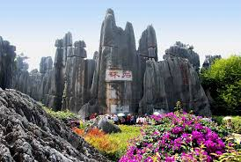
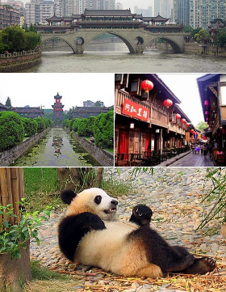
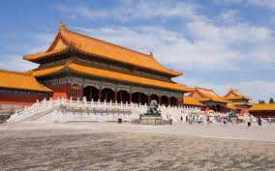
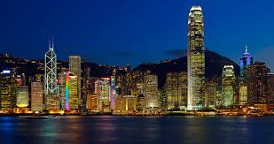
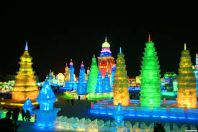
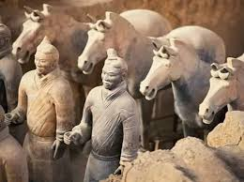
城市 cheng shi
2
1
3
台湾tai wan
北京bei jing
香港xiang gang
上海shang hai
西安xi an
昆明kun ming
成都cheng du
哈尔滨ha er bin
4
5
8
7
6

Slide 5
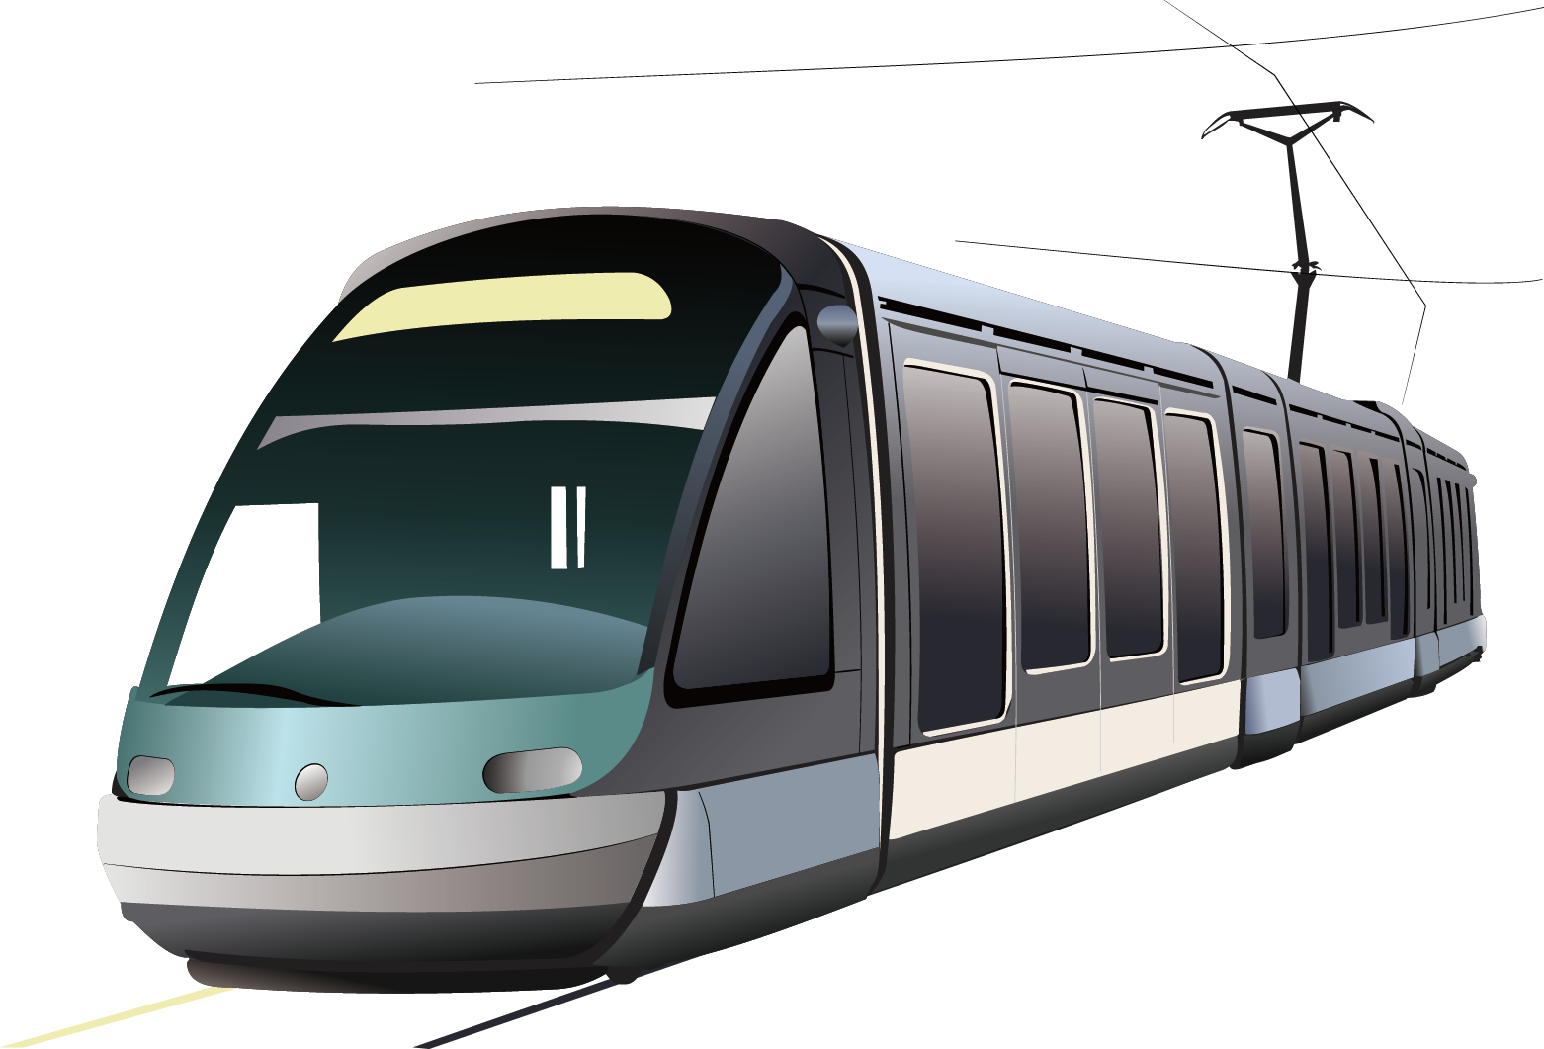
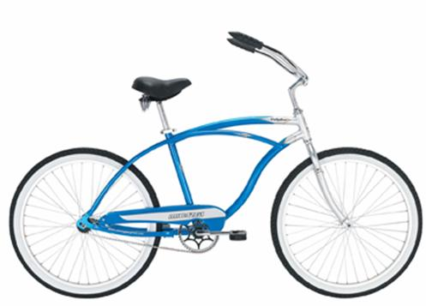
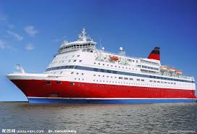
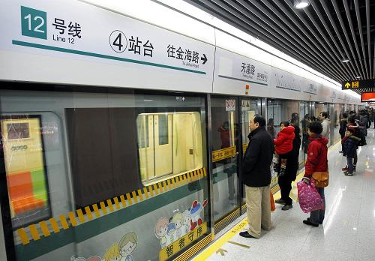
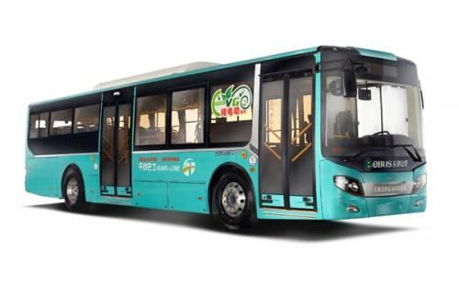
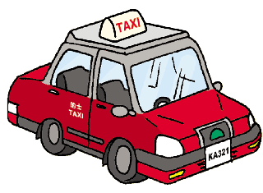
交通方式 jiaotong fangshi
飞机
火车
地铁
轮船
公共汽车
的士
自行车
乘
坐
骑
走路
步行

Slide 6
Dialog Drill
New words:
1. 放假
2. 部
3. 为什么
4. 那里
5. 怎么
6. 呢
7. 旅途
8. 愉快
A：
放假你要去哪里？
它在哪里？
你为什么要去那里？
怎么去那里呢？
祝你旅途愉快！
B：
放假我要去北京。
它在中国的东北部。
因为我要去看长城和故宫。
我们乘飞机去那里。
谢谢！

